Slide 1
Melhoria da prevenção do câncer do colo do útero e da mama na ESF XIII Progresso no município de Cruz Alta/RS
Aluno: César Cunha Bastolla
Orientadora: Ana Luiza Parcianello Cerdótes
Trabalho de conclusão de curso apresentado ao Curso de Especialização em Saúde da Família – Modalidade a Distância, da Universidade Federal de Pelotas como requisito para obtenção do título de Especialista em Saúde da Família.

Slide 2
Introdução
Importância da ação programática
Câncer do colo do útero
3° mais comum nas mulheres.
Câncer da Mama
Mais comum na mulheres

Slide 3
Introdução
Cruz – Alta/RS
61.126 habitantes (IBGE 2013)
1 pronto atendimento (em 15/12/14 UPA)
14 ESFs
1 hospital filantrópico / 1 hospital particular / laboratórios conveniados
Agropecuária / comércio / serviços

Slide 4
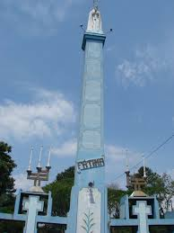
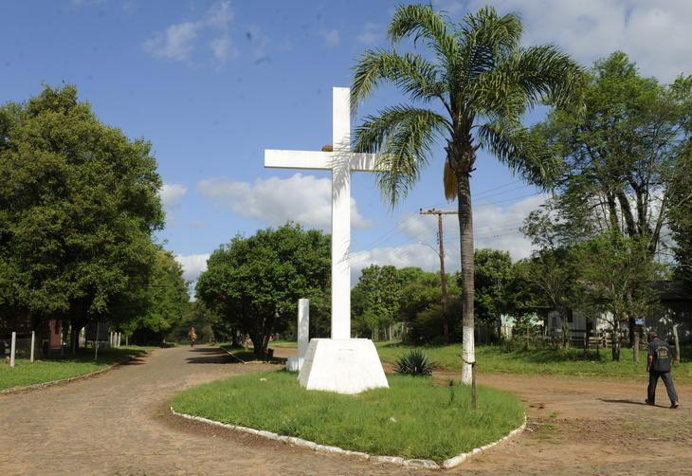
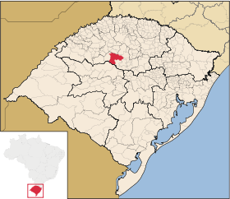
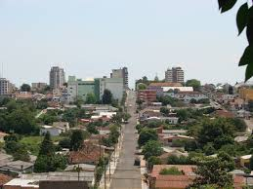

Slide 5
Análise Situacional
ESF XIII Progresso
Inaugurada 05/2013
Equipe
Salas
Equipamentos
Medicamentos

Slide 6
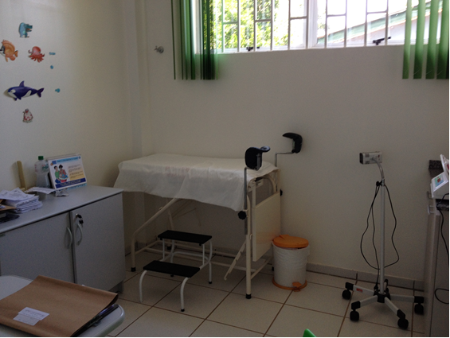
Análise Situacional
Consultório ginecológico. Fonte: acervo pessoal César Bastolla

Slide 7
Justificativa
Implicações médicas e sociais do câncer.
Estágio inicial de implementação da Ação na unidade.
Dúvida sobre cobertura
Melhora da qualidade
Necessidade de sistematização

Slide 8
Ojetivos
Objetivo Geral:
Melhorar/readequar o serviço de prevenção do câncer do colo do útero e da mama na ESF XIII Progresso no município de Cruz Alta/RS.

Slide 9
Objetivos Específicos
Ampliar a cobertura de detecção precoce do câncer do colo do útero;
Melhorar a qualidade do atendimento das mulheres que realizam detecção precoce do câncer do colo do útero e da mama na unidade de saúde;
Melhorar a adesão das mulheres à realização do exame citopatológico do colo do útero e da mamografia;

Slide 10
Objetivos Específicos
Melhorar os registros das informações;
Mapear as mulheres de risco para câncer do colo do útero e da mama;
Promover a saúde das mulheres que realizam a detecção precoce do câncer do colo do útero e da mama na unidade de saúde.

Slide 11
Metas
Metas de cobertura:
Ampliar a cobertura de detecção precoce do câncer do colo do útero das mulheres na faixa etária entre 25 e 64 anos de idade para 50%;
Ampliar a cobertura de detecção precoce do câncer da mama nas mulheres na faixa etária entre 50 e 69 anos de idade para 50%;
Metas de qualidade:
Todas de 100%

Slide 12
Logística
Manual de Controle dos Cânceres do Colo do Útero e da Mama. MS, 2013.
Organização das fichas espelho e registro de busca rápida;
(capacitação em todos os níveis)
Logística da Cobertura;
(cadastramento/demanda/induzida/espontâ-nea/busca ativa)

Slide 13
Logística
Logística da Qualidade;
(atualização/monitoramento/comparti-lhamento)
Logística da Adesão;
(entrega resultados /monitoramento/ busca ativa)

Slide 14
Logística
Logística do Registro;
(adaptação/implementação/monitoramento)
Logística da Avaliação de Risco;
(ensinar/detectar monitorar diferenciar)
Logística da Promoção da Saúde.
(orientação/preservativos)

Slide 15
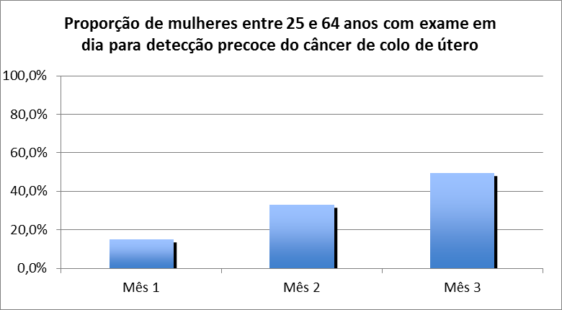
Resultados
Alcançado 49,4% de cobertura para detecção precoce do câncer do colo do útero.
25 a 64 anos = 120 mulheres
50 a 69 anos = 85 mulheres Total = 243 mulheres
Mês 1 = 36 (14,8%)
Mês 2 = 80 (32,9%)
Mês 3 = 120 (49,4%)
Legenda
Proporção de mulheres entre 25 e 64 anos com exame em dia para detecção precoce do câncer de colo de útero. Fonte: Planilha de coleta de dados.

Slide 16
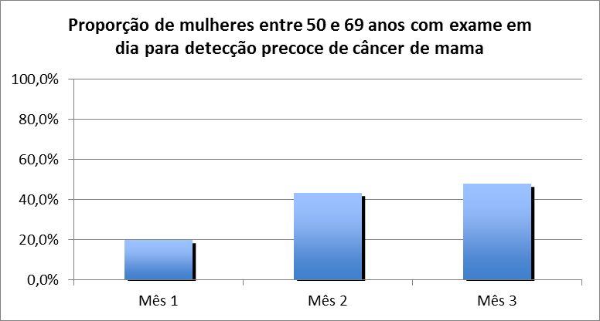
Resultados
Alcançado 48,2% de cobertura para detecção precoce do câncer da mama.
Mês 1 = 17 (20%)
Mês 2 = 37 (43,5%)
Mês 3 = 41 (48,2%)
Legenda
Proporção de mulheres entre 50 e 69 anos com exame em dia para detecção precoce de câncer de mama. Fonte: Planilha de coleta de dados.

Slide 17
Resultados
Nenhuma mulher com exame alterado ficou sem acompanhamento. Não havendo necessidade de busca ativa.
100% com registro adequado do citopatológico
100% com pesquisa de sinais de alerta para câncer do colo.
100% receberam orientação sobre DSTs e fatores de risco para câncer do colo.
100% das mulheres cadastradas de 25 a 64 anos

Slide 18
Resultados
100% com registro adequado da mamografia
100% com avaliação de risco para câncer da mama.
100% receberam orientação sobre DSTs e fatores de risco para câncer da mama.
100% das mulheres cadastradas de 50 a 69 anos

Slide 19
Discussão
Propiciou aumento e real conhecimento da cobertura;
O controle do câncer do colo e da mama melhorou;
Os indicadores de qualidade melhoraram;
A equipe está capacitada para seguir as recomendações do Ministério da Saúde;
Importante para o serviço como diagnóstico do problema e sistematização como Ação Programática;
Importante para os pacientes como melhoria de um serviço essencial;
Investiria mais na divulgação e educação em saúde se iniciasse agora;
A intervenção está incorporada à rotina do serviço.

Slide 20
Reflexão Crítica Sobre o Processo Pessoal de Aprendizagem
Aprendizado com colegas nos fóruns e casos clínicos;
Adquirido conhecimento teórico e prático;
Ampliação do conhecimento sobre o funcionamento das ESFs;
Experiência com resolução de problemas relacionados a falta de recursos;
Retorno positivo para a ESF, a comunidade e a equipe;
A continuidade da intervenção depende da equipe;
Atenção à adesão ao tratamento.

Slide 21
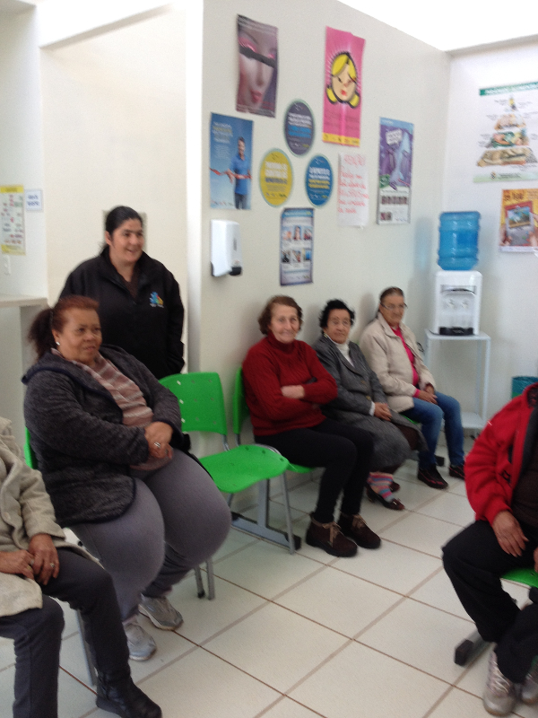
Pacientes em palestra coletiva sobre câncer do colo e da mama. Fonte: acervo pessoal César Bastolla.

Slide 22
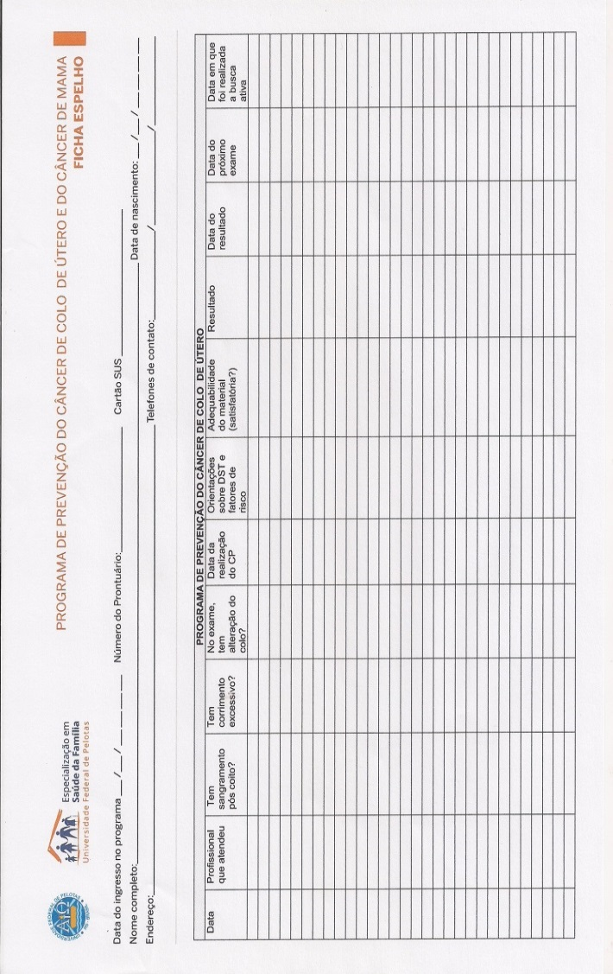
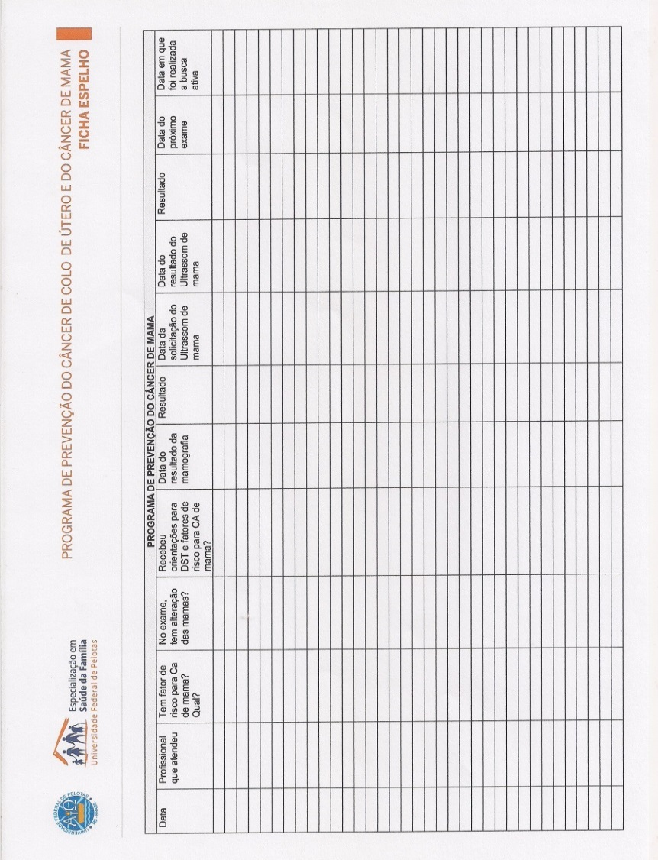
Anexos
Ficha espelho – colo do útero
Ficha espelho – mama

Slide 23
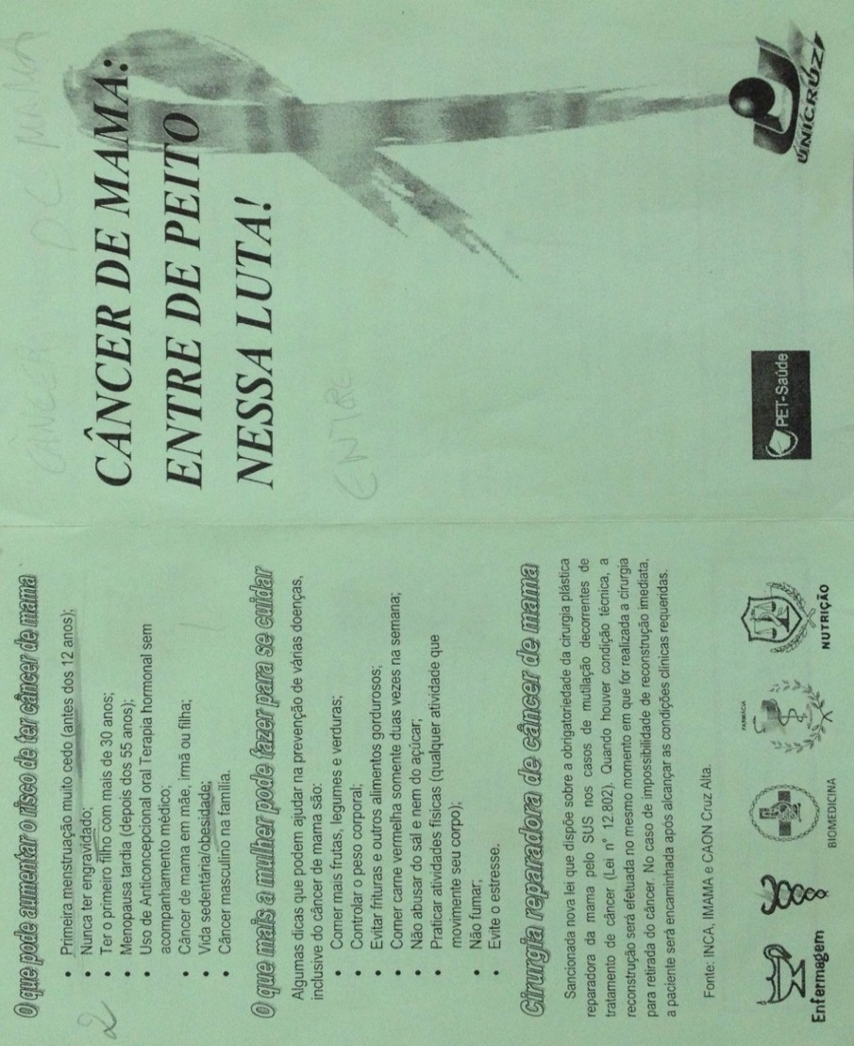
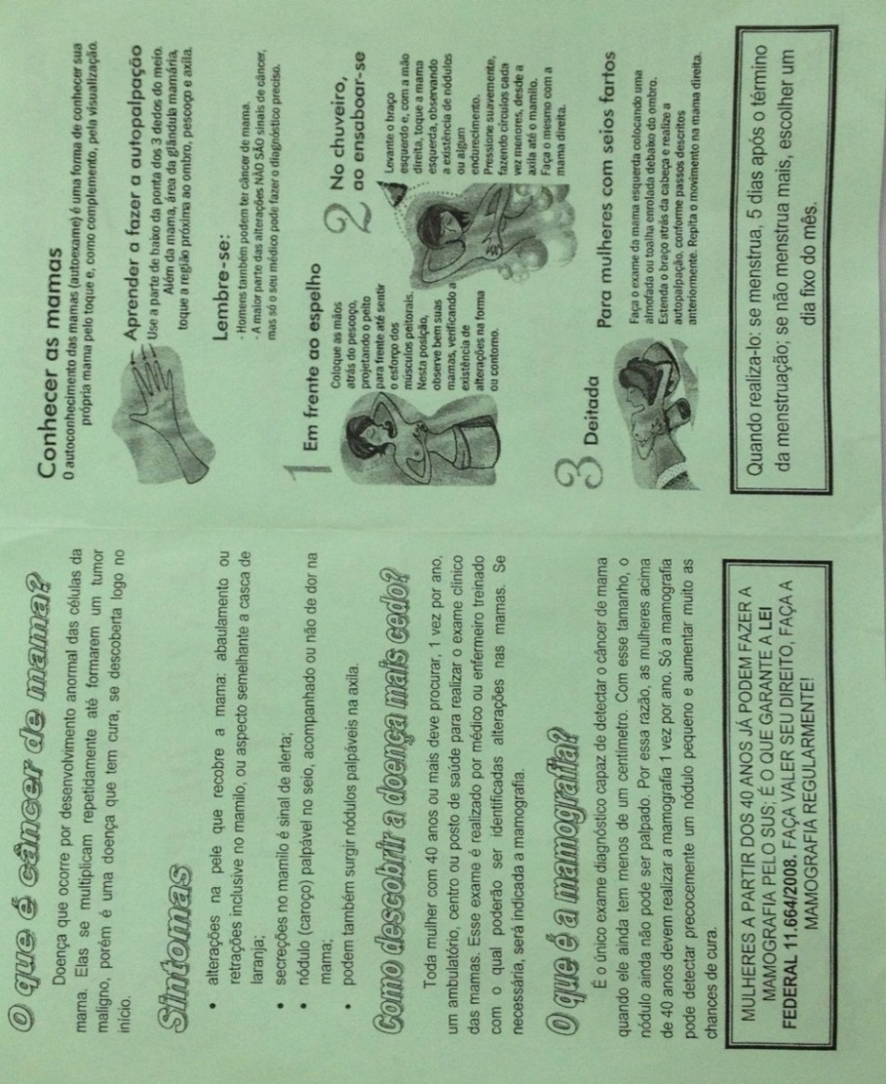
Anexos
Folder sobre câncer da mama – anverso
Folder sobre câncer da mama – verso

Slide 24
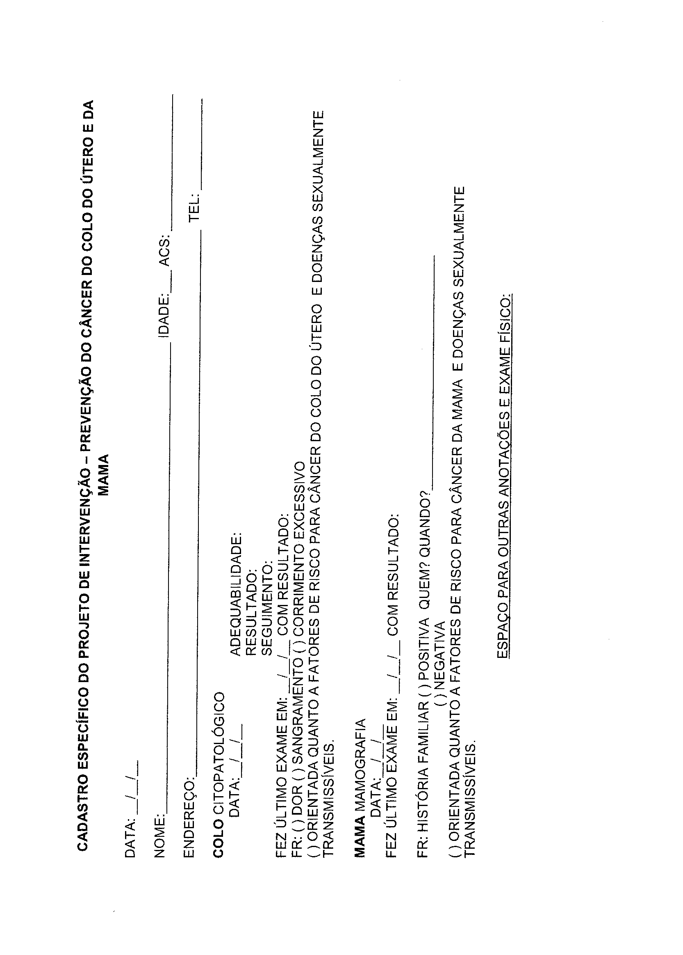
Ficha de busca rápida para as ACS

Slide 25
Bibliografia
Brasil. Ministério da Saúde. Cadernos de atenção básica. Controle dos cânceres de colo do útero e de mama. Brasília (DF): Ministério da Saúde; 2013.
INUMARU, Lívia E et al. Fatores de risco e de proteção para câncer de mama: uma revisão sistemática. Cad. Saúde Pública, Rio de Janeiro, 27(7):1259-1270, jul, 2011.
3.PORTO, Marco Antonio T et al. Aspectos Históricos do Controle do Câncer de Mama no Brasil. Revista Brasileira de Cancerologia; 59(3): 331-339. 2013.
GASPERIN, Simone I et al. Cobertura e fatores associados à realização do exame de detecção do câncer de colo de útero em área urbana no Sul do Brasil: estudo de base populacional. Cad. Saúde Pública, Rio de Janeiro, 27(7):1312-1322, jul, 2011.

Slide 26
Bibliografia
Rastreamento do Câncer de Mama no Brasil: Quem, Como e Por quê? SILVA, Ronaldo CFS; HORTALE, Virginia A. Revista Brasileira de Cancerologia; 58(1):67-71. 2012.
ALMEIDA, Márcia VS et al. Avaliação da Qualidade dos Dados do Sistema de Informação do Câncer do Colo do Útero em Vitória – ES, Brasil. Revista Brasileira de Cancerologia; 58(3): 427-433. 2012.
BORGES, Maria Fernanda SO et al. Prevalência do exame preventivo de câncer do colo do útero em Rio Branco, Acre, Brasil, e fatores associados à não-realização do exame. Cad. Saúde Pública, Rio de Janeiro, 28(6):1156-1166, jun, 2012.

Slide 27
Bibliografia
VALE, DBAP et al. Avaliação do rastreamento do câncer do colo do útero na Estratégia Saúde da Família no Município de Amparo, São Paulo, Brasil. Cad. Saúde Pública, Rio de Janeiro, 26(2):383-390, fev, 2010.
LIMA, Ana Lívia P et al. Rastreamento oportunístico do câncer de mama entre mulheres jovens no Estado do Maranhão, Brasil. Cad. Saúde Pública, Rio de Janeiro, 27(7):1433-1439, jul, 2011.
BATISTON, Adriane P et al. Conhecimento e prática sobre os fatores de risco para o câncer de mama entre mulheres de 40 a 69 anos. Rev. Bras. Saúde Matern. Infant., Recife, 11 (2): 163-171 abr. / jun., 2011.

Slide 28
Bibliografia
CORREA, Michele da Silva et al . Cobertura e adequação do exame citopatológico de colo uterino em estados das regiões Sul e Nordeste do Brasil. Cad. Saúde Pública, Rio de Janeiro, v. 28, n. 12, Dec. 2012.
AMORIM, Vivian MSL et al . Fatores associados à não realização do exame de Papanicolaou: um estudo de base populacional no Município de Campinas, São Paulo, Brasil. Cad. Saúde Pública, Rio de Janeiro , v. 22, n. 11, Nov. 2006.
Amorim Vivian MSL et al. Fatores associados a não realização da mamografia e do exame clínico das mamas: um estudo de base populacional em Campinas, São Paulo, Brasil. Cad. Saúde Pública, Rio de Janeiro, 24(11):2623-2632, Nov, 2008.

Slide 29
Muito obrigado.

Slide 30
Melhoria da prevenção do câncer do colo do útero e da mama na ESF XIII Progresso no município de Cruz Alta/RS
Aluno: César Cunha Bastolla
Orientadora: Ana Luiza Parcianello Cerdótes
Trabalho de conclusão de curso apresentado ao Curso de Especialização em Saúde da Família – Modalidade a Distância, da Universidade Federal de Pelotas como requisito para obtenção do título de Especialista em Saúde da Família.

